Slide 1
《嵌入式系统基础教程》
第2版
20XX年X季 第11讲
XXXX大学计算机系
XXXX主讲
Notes:
机械工业出版社，2014年9月第2版《嵌入式系统基础教程》的配套课件
本科生嵌入式系统课程，偏重嵌入式硬件的理论和知识的介绍和讲解。

Slide 2
教学主要内容
介绍第8章的以下内容
  嵌入式中断控制器概论
  S3C44B0X的中断控制器
  Cortex-M3的中断控制器
  向量中断与非向量中断
  S3C44B0X的DMA控制器
  时钟电源管理器
  实时时钟控制器
  脉宽调制定时器
Notes:
含26磅汉字

Slide 3
第8章 嵌入式外设控制器
本章主要介绍以下内容：
  嵌入式中断控制器概论
  S3C44B0X的中断控制器
  Cortex-M3的中断控制器
  向量中断与非向量中断
  S3C44B0X的DMA控制器
  时钟电源管理器
  实时时钟控制器
  脉宽调制定时器

Slide 4
引言
中断控制、DMA控制、时钟脉冲控制和定时控制是所有计算机的必备功能，嵌入式处理器也不例外。
这一讲主要学习S3C44B0X嵌入式处理器中的中断控制器、DMA控制器以及与时间控制直接相关的四个部件。
与时间控制直接相关的四个部件是分别是：时钟电源管理器、锁相环、实时时钟和脉冲宽度调制定时器。

Slide 5
8.1 嵌入式系统中断控制
本节介绍以下内容
  嵌入式中断控制器工作原理
  S3C44B0X中断控制器
  S3C44B0X的中断优先级产生模块
  S3C44B0X的向量中断模式
  S3C4510B中断控制器简介
  S3C2410X中断控制器简介
  建立异常中断向量中断表
  非向量中断模式的中断入口程序范例
  嵌入式中断应用程序举例
  S3C44B0X硬件中断应用举例

Slide 6
中断控制器概述
——几种处理器的中断控制器一览表
处理器型号 | Pentium 4 | MCS-51 | S3C44B0X | S3C4510 | MPC680
计算机类别 | PC | 单片机 | 嵌入式 | 嵌入式 | 嵌入式
体系结构 | x86 | 8051 | ARM7 | ARM7 | PowerPC
内置/外置芯片 | 外置，8259A，可以级联 | 内置 | 内置 | 内置 | 内置
中断源数 | 8个, 最大级联方式下64 个 | 5个 | 共30个, 外部8个 | 共21个 | 共44个
控制寄存器 | IRR,IMR,ISR, ICW1-ICW4, OCW1-OCW3 | TCON,IE, SCON,IP | INTCON,INTPND INTMOD,INTMSK EXTINT, EXTINTPND, , , etc | INTPND,INTMOD, INTMSK, INTOFFSET, EXTPNDPRI, , , etc | 两个控制器：SIU和CPM

Slide 7
PC机的中断控制器
以普遍使用的基于x86处理器的PC机（台式机和笔记本）为例，它们都拥有两块级联的中断控制器接口芯片Intel 8259A，这种中断控制器接口芯片早期是分立元件，安装在主板上。自从80386处理器问世之后到现在所有PC机的这两块8259A中断接口控制器都集成在芯片组中。

Slide 8
PC机的实模式中断向量表
基于x86、IA32处理器
PC机（x86/IA32处理器）的实模式中断向量表起始地址是0号单元地址，每一个中断向量占4字节，总共占空间1KB字节。x86处理器的每一个中断向量就是该中断向量号所对应的中断服务子程序首条指令的逻辑地址。

Slide 9
嵌入式系统中断控制器概述
对通用计算机而言，中断控制包括：中断请求管理、中断使能/禁能、中断优先级分配、中断优先级判定、中断屏蔽/解除屏蔽、中断响应、现场保护和恢复等等。
中断控制由CPU内部的中断处理逻辑和寄存器，以及外部的中断控制器接口芯片完成。
从功能角度看，嵌入式处理器与通用处理器的中断控制器拥有基本相同的功能，只是实现细节不同。

Slide 10
PC和ES的中断控制器之主要差异
中断控制器对于PC和ES都是不可缺少的
但是，一般而言PC机的中断控制器芯片与CPU芯片是分离的，而ES中的中断控制器几乎都是内嵌在处理器芯片中的。
  例如：8051系列和ARM系列处理器等。

Slide 11
PC机与ARM中断向量表的比较
x86处理器的中断向量表
    实模式中断向量表起始地址是0号单元地址，每一个中断向量占4字节，总共占空间1KB字节。
ARM处理器的中断向量表
    与x86处理器类似，ARM处理器在启动时也需要一个异常中断向量表。该表也从ROM的0号地址单元存放，每4个字节对应于一个异常中断，总空间只有32个字节。
    与x86处理器实模式中断向量表不同的是ARM处理器的中断向量表中存放的是转移指令，而不是转移目标的逻辑地址。

Slide 12
三种ARM中断控制器介绍
以下详细介绍S3C44B0X中断控制器的工作原理与使用方法
概括介绍S3C4510B和S3C2410X的中断控制器。
共同特点：三者都内嵌在处理器芯片内。
差异之处：这些中断控制器能够管理的中断源数量各不相同，内部控制寄存器的设置不同，中断优先级分配也不一样。

Slide 13
8.1.1 ARM处理器的中断类型
ARM系列处理器有两种中断请求类型：
  普通中断请求—IRQ
  快速中断请求—FIQ

Slide 14
IRQ—普通中断请求
IRQ中断请求
  Interrupt Request
  也叫IRQ异常，属于普通中断请求。
  由nIRQ引脚上的低电平触发。
  IRQ中断请求的优先级低于FIQ，当FIQ信号进入时，IRQ被暂停执行。

Slide 15
FIQ—快速中断请求
FIQ中断请求
  Fast Interrupt Request
  也叫FIQ异常，属于快速中断请求。
  用于高速数据传输和通道处理
  在ARM工作模式下，FIQ拥有充足的私用寄存器。无需程序员在编程时考虑节省寄存器，从而减小了任务切换时的开销。

Slide 16
FIQ的信号产生
FIQ由外部的nFIQ引脚上的低电平产生，其电平输入依赖于ISYNC（ARM7TDMI输入信号），能够排除同步或异步的情况。当ISYNC信号为低电平时，IRQ和FIQ被认为是异步的，在中断影响处理器流程之前，会产生一个时钟周期延时以转入同步状态。

Slide 17
IRQ中断和FIQ中断的禁能/使能方式
在特权（非用户）模式下，设置/复位PSR（CPSR和SPSR的统称）的I位和F位，能够禁止/允许CPU响应IRQ和FIQ中断请求。因此为了开发IRQ和FIQ中断响应功能，I位和F位必须被清0，同时INTMSK（中断屏蔽寄存器）的相应位也必须清0。

Slide 18
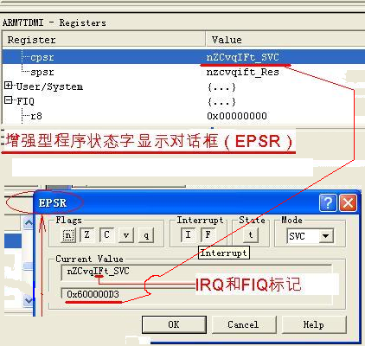
ADS/AXD中的增强型程序状态字（EPSR）
右边是ADS的AXD工具给出的EPSR显示界面

Slide 19
8.1.2 S3C44B0X中断控制器概述
S3C44B0X处理器能够处理30个中断源，其中内建的中断控制器可接受26个中断源的中断请求信号。4个外部中断（EINT4/5/6/7）请求是通过“或”的形式合成为1个中断源送至中断控制器，2个UART错误中断（UERROR0/1）也是如此。
下面给出S3C44B0X的中断控制器内部寄存器以及处理流程。

Slide 20
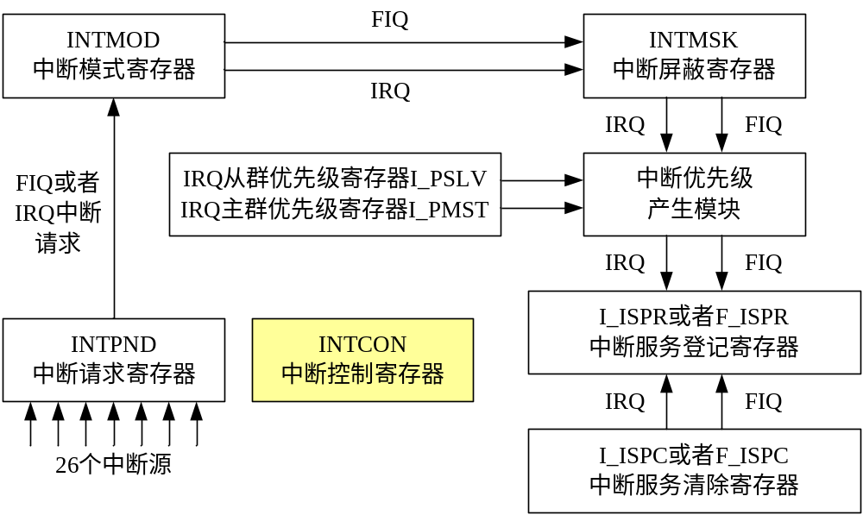
8.1.2.1 S3C44B0X中断控制寄存器组

Slide 21
S3C44B0X处理器的中断源说明
有关S3C44B0X处理器的中断源的详细信息如升级版教材中的表8-2所示。
表8-2的栏目说明
  第2列：中断源名称
  第3列：中断描述
  第4列：从属连接的中断优先级裁决器的主单元名
  第5列：从属连接的中断优先级裁决器的辅单元名
  第6列：二级中断向量地址（小端序）

Slide 22
S3C44B0X的中断源清单 （1）
序 号 | 中断源 | 描述 | 主 单元 | 辅单元 ID | 中断向量地址
1 | EINT0 | 外部中断0 | mGA | sGA | 0x0000 0020
2 | EINT1 | 外部中断1 | mGA | sGB | 0x0000 0024
3 | EINT2 | 外部中断2 | mGA | sGC | 0x0000 0028
4 | EINT3 | 外部中断3 | mGA | sGD | 0x0000 002C
5 | EINT4/5/6/7 | 外部中断4/5/6/7 | mGA | sGKA | 0x0000 0030
6 | TICK | RTC时钟节拍中断 | mGA | sGKB | 0x0000 0034
7 | INT_ZDMA0 | 通用DMA0中断 | mGB | sGA | 0x0000 0040
8 | INT_ZDMA1 | 通用DMA1中断 | mGB | sGB | 0x0000 0044

Slide 23
S3C44B0X的中断源清单 （2）
序号 | 中断源 | 描述 | 主 单元 | 辅单元 ID | 中断向量地址
9 | INT_BDMA0 | 桥DMA0中断 | mGB | sGC | 0x0000 0048
10 | INT_BDMA1 | 桥DMA1中断 | mGB | sGD | 0x0000 004C
11 | INT_WDT | 看门狗中断 | mGB | sGKA | 0x0000 0050
12 | INT_UERR0/1 | 串行口O/1错误 | mGB | sGKB | 0x0000 0054
13 | INT_TIMER0 | 定时器0中断 | mGC | sGA | 0x0000 0060
14 | INT_TIMER1 | 定时器1中断 | mGC | sGB | 0x0000 0064
15 | INT_TIMER2 | 定时器2中断 | mGC | sGC | 0x0000 0068
16 | INT_TIMER3 | 定时器3中断 | mGC | sGD | 0x0000 006C
17 | INT_TIMER4 | 定时器4中断 | mGC | sGKA | 0x0000 0070

Slide 24
S3C44B0X的中断源清单 （3）
序号 | 中断源 | 描述 | 主 单元 | 辅单元ID | 中断向量地址
18 | INT_TIMER5 | 定时器5中断 | mGC | sGKB | 0x0000 0074
19 | INT_URXD0 | 串行口0接收中断 | mGD | sGA | 0x0000 0080
20 | INT_URXD1 | 串行口1接收中断 | mGD | sGB | 0x0000 0084
21 | INT_IIC | IIC中断 | mGD | sGC | 0x0000 0088
22 | INT_SIO | SIO中断 | mGD | sGD | 0x0000 008C
23 | INT_UTXD0 | 串行口0发送中断 | mGD | sGKA | 0x0000 0090
24 | INT_UTXD1 | 串行口1发送中断 | mGD | sGKB | 0x0000 0094
25 | INT_RTC | RTC报警中断 | mGKA | ─ | 0x0000 00A0
26 | INT_ADC | AD转换结束中断 | mGKB | ─ | 0x0000 00C0

Slide 25
S3C44B0X的中断源优先级
上面的表8-2的栏目序号代表了中断源的中断优先级。
  例如：EINT0，外部中断0的中断优先级为1，是具有最高优先级的中断源
  在例如：INT_ADC，AD转换操作结束中断的中断优先级为26，它的中断优先级最低。

Slide 26
S3C44B0X “线或”的4个外部中断源
EINT4，EINT5，EINT6和EINT7是S3C44B0X处理器的外部中断请求引脚，它们共用同一个中断请求源。
因此，ISR（中断服务子程序）要通过读取EXTINTPND3～0寄存器来区别这4个中断源，并在处理结束时通过将EXTINTPND3～0中对应位写1来清除该位。

Slide 27
S3C44B0X的
中断请求（悬置）寄存器INTPND
S3C44B0X中的中断请求（悬置）寄存器就是INTPND寄存器，其端口地址在0x01E00004，只读属性，初值为0x0。
它记录中断请求信号的到来，相当于PC机8259A中断控制器接口中的中断请求寄存器（IRR：Interrupt Request Register）。因为S3C44B0X的中断控制器只处理26个中断源，所以INTPND寄存器共有26个位有效位。其中的26位[bit25-bit0]分别对应26个中断源，标记该中断源的中断请求状态，称为该中断源的中断Pending状态位。Pending位等于0，说明对应的中断源没有发出中断请求；Pending位等于1，说明对应的中断源发出了中断请求。
参看表8-3的左起第3列。

Slide 28
中断控制器主要功能列表（表8-3）
控 制 位 | 中断源 | INTPND寄存器 中断请求寄存器 只读存储器 | INTMOD 中断模式 寄存器 | INTMSK 中断屏蔽 寄存器 | I_ISPR/F_ISPR 中断服务悬挂寄存器
 |  |  |  |  | I_ISPC/F_ISPC 中断服务悬挂清除寄存器
0 | ADC转换结束中断 | 1：中断请求发生，但并非一定得到处理。 0：中断请求没有发生 | 1：FIQ中断 0：IRQ中断 | 1：屏蔽中断 0：开放中断 | I_ISPR/ F_ISPR： 0=未执行ISR， 1=正执行ISR。
 |  |  |  |  | I_ISPC/F_ISPC： 写“1”清除Pending位 写“0”不改变Pending状态
1 | RTC报警中断 | 同上 | 同上 | 同上 | 同上
2 | UART1发送中断 | 同上 | 同上 | 同上 | 同上
注：本表是教材的表7-3，没有全部绘出。该中断控制器对其余中断源（表7-2列出）的控制功能与上面列出的3个中断源控制功能类似。

Slide 29
INTPND寄存器的操作
当一个中断源发出中断请求，INTPND寄存器中对应的Pending位会被自动置1。此时如果S3C44B0X对该中断源开放IRQ或者FIQ，中断服务程序（ISR）就会被启动执行。中断服务程序执行完毕返回主程序之前必须清除该中断源的Pending位。由于INTPND寄存器是只读寄存器，不可直接改写。所以在中断服务程序结束之前，需要对中断服务悬挂清除寄存器I_ISPC或F_ISPC的相应位写入“1”，以实现清除该中断源的Pending位。

Slide 30
中断模式寄存器INTMOD
中断模式寄存器INTMOD位于0x01E00008，可读可写属性，初值为0x0，其中的26位[bit25-bit0]分别对应26个中断源，标记该中断源的中断请求模式是IRQ还是FIQ。这26位称为中断模式位（Mode bit）。如表7-3的左起第4列所示。当某中断源在INTMOD寄存器中的Mode位设置为1，则ARM7TDMI内核将以FIQ模式响应此中断源的中断请求；否则，以IRQ模式响应。

Slide 31
软件读取INTPND查询中断源
程序员可以通过中断模式寄存器INTMOD的设置将所有的中断源定义为IRQ中断。在这种中断的预设定工作状态下，如果在同一时刻发生了多个中断请求（例如，13个或者8个等等），中断响应例程就能够通过读取INTPND寄存器来了解哪些中断发生了，并对产生的中断依次进行处理。这就是通过软件查询方式来决定中断服务的优先级。

Slide 32
中断屏蔽寄存器INTMSK
S3C44B0X的中断屏蔽寄存器是INTMSK寄存器，端口地址：0x01E0000C，具有可读可写属性，初值为0x07FFFFFF。在INTMSK寄存器中，bit25到bit0的26位依次对应着26个中断源。取值为1，表示该中断源的中断请求被屏蔽，CPU不会响应；取值为0，表示该中断源的中断请求被CPU响应。bit26是全局（GLOBAL）屏蔽位，取值为1时所有的中断请求都被屏蔽，并且INTPND寄存器被设为1。请参看表8-3的右起第2列。

Slide 33
INTMSK寄存器的中断屏蔽位
1值=屏蔽中断，0值=非屏蔽
值得注意的是：如果某个中断源在INTMSK寄存器中的对应屏蔽位为1，但是这个中断源还是发出了中断请求，则它在INTPND寄存器的Pending位还是会置位，只是不会自动转入中断服务程序。如果全局屏蔽位被置1，那么，当任一中断发生时，中断Pending位还是会置位，但是所有的中断都不会得到服务。

Slide 34
中断控制器INTCON
S3C44B0X的中断控制器是INTCON，位于0x01E00000，R/W属性，共4位，初值是0x7。这4位的定义如下表所示，参看下表：

Slide 35
INTCON寄存器的位定义（表7-4）
INTCON | 位 | 描述 | 初始值
F | 0 | 允许/禁止快速中断 0：允许，1：禁止 在使用FIQ中断之前，该位必须清零。 FIQ不支持向量中断 | 1
I | 1 | 允许/禁止普通中断 0：允许，1：禁止 在使用IRQ中断之前，该位必须清零。 | 1
V | 2 | 允许/禁止向量中断模式 0：允许，1：禁止 | 1
保留 | 3 | 0 | 0

Slide 36
中断服务悬挂寄存器I_ISPR或F_ISPR
I_ISPR是IRQ模式下的中断服务悬挂寄存器，位于0x01E00020，只读属性，初值为0x0。F_ISPR是FIQ模式下的中断服务悬挂（Pending）寄存器，位于0x01E00038，只读属性，初值为0x0。这两个寄存器的26位[bit25-bit0]分别对应26个中断源，标记该中断源是否正处于中断服务状态，称为中断服务悬挂位。请参看表8-3的最右栏。

Slide 37
I_ISPR或F_ISPR的位操作
如果在I_ISPR中的对应位置1，则表明该中断源正在执行IRQ型中断服务程序。如果在F_ISPR中的对应位置1，则表明该中断源正在执行FIQ型中断服务程序。根据INTMOD的设置，显然上述两种情况中只能出现一种。此外，在任何情况下I_ISPR和F_ISPR寄存器中，只有1位被置位。这就是说，I_ISPR和F_ISPR分别只登记一个正在服务的中断。

Slide 38
中断服务悬挂清除寄存器
I_ISPC或F_ISPC
I_ISPC是IRQ模式下的中断服务悬挂清除寄存器，位于0x01E00024，只写属性，初值未定义。F_ISPC是FIQ模式下的中断服务悬挂清除寄存器，位于0x01E0003C，只写属性，初值未定义。
I_ISPC或F_ISPC寄存器起清除中断悬挂位（INTPND）的作用。这两个寄存器的26位[bit25-bit0]分别对应26个中断源，只接受写入的数据，称为中断服务悬挂清除位，其作用是标记中断源的中断服务悬挂状态是否被清除。请参看升级版教程表8-3的最右栏。

Slide 39
中断服务悬挂清除位的操作含义
如果中断服务悬挂清除位的写入值为0，则标记该中断源的中断服务悬挂状态没有变化。如果中断服务悬挂清除位的写入值为1，则标记该中断源的中断服务悬挂位被清除。一旦I_ISPC或F_ISPC寄存器中有某一个位被置位（写入“1”），则对应在INTPND寄存器中的该中断源Pneding位将会被自动清除（复位）。此外，I_ISPC和F_ISPC还会通知中断控制器，该中断服务程序（ISR）已经结束。

Slide 40
中断服务子程序的结束处理
总之，为某个中断源服务的ISR结束时，与该中断源相对应的Pending位也必须被清除。要将INTPND的某一个Pending位清零，其方法就是在I_ISPC或F_ISPC的相应位写入1。在向I_ISPC或F_ISPC寄存器写清除位时，还必须注意：I_ISPC或F_ISPC寄存器在ISR中只能被操作1次。

Slide 41
8.1.2.2 S3C44B0X处理器的中断优先级产生模块
两种S3C44B0X中断源确定方式：
  一种方式是通过程序查询方式进行，也就是查询PEND寄存器里的置1位决定中断源。该方式在转跳到相应中断服务程序之前，因为执行的指令数目较多，有较长延迟时间。再者各个中断源的优先级由PEND寄存器的位定义序号确定，固定不变。这种方式是非向量中断模式。
  另一种方式由中断优先级产生模块来决定中断源，各个中断源的中断优先级通过该模块的硬件接线决定。这就是所谓的向量中断模式，它只适用于IRQ。

Slide 42
中断优先级产生模块的硬件判优
向量中断判优
当多个IRQ中断源同时请求中断时，中断优先级产生模块（硬件优先级逻辑）可以决定哪一个IRQ应该得到响应。然后，这个硬件逻辑产生普通中断请求信号，跳到异常中断向量表中对应IRQ的地址处，再跳转到与该中断相应的中断服务程序的首地址。与前一种软件方式相比，这种方式将大大减少中断延迟。

Slide 43
S3C44B0X
中断优先级产生模块内部结构（1）
对于IRQ中断请求有一个中断请求优先级产生模块。如果使用中断向量模式，并且中断源被配置为IRQ中断，中断请求将被中断优先级产生模块进行判优处理。中断优先级产生模块包括5个单元：1个主单元，4个从单元。每个从单元管理6个中断源，包括4个可编程的优先级源（sGn）和2个固定优先级源（sGKn）。

Slide 44
S3C44B0X
中断优先级产生模块内部结构（2）
1个主单元管理4个从单元mGn和2个单独中断源mGKn，以确定4个从单元和2个单独中断源的优先级。其中4个从单元mGA、mGB、mGC及mGD的优先级次序可编程，或者通过Round-Robin（轮转）方式来决定。在2个单独中断源mGKA和mGKB之间，mGKA总是具有更高的优先级。由于实时时钟RTC接线在mGKA入口上，数模转换器ADC接线在mGKB入口上，所以实时时钟的中断请求优先级高于数模转换器的中断请求优先级。

Slide 45
S3C44B0X
中断优先级产生模块内部结构（3）
中断优先级
如果中断源A被设置为FIQ中断，而中断源B设置为IRQ中断，那么中断源A比中断源B具有更高的中断优先级，因为在任何情况下，FIQ中断都比IRQ中断具有更高的优先级。
如果中断源A和中断源B在不同的从单元中，并且A所在的从单元的优先级比B所在的从单元优先级高，则中断源A的优先级肯定比中断源B的优先级高。

Slide 46
S3C44B0X
中断优先级产生模块内部结构（4）
连接到sGA、sGB、sGC和sGD入口上的中断源的中断优先级总是高于连接到sGKA和sGKB入口上的中断源的中断优先级。在sGA、sGB、sGC和sGD入口之间，优先级的高低是可编程的，或者通过轮转方式来决定。在sGKA和sGKB两个入口之间，sGKA总是拥有更高的优先级。

Slide 47
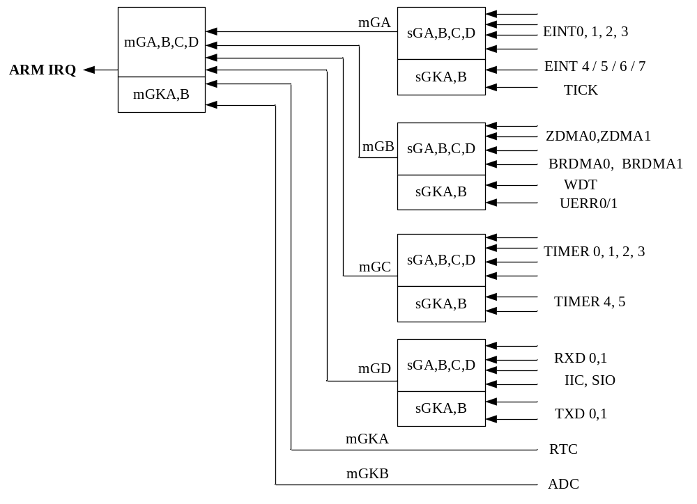
S3C44B0X中断优先级产生模块结构图
参看教材图8-1
4个从单元mGA、mGB、mGC、mGD的优先级可以通过对I_CMST寄存器编程进行设置

Slide 48
S3C44B0X的中断优先级判优小结
S3C44B0X优先级产生模块的内部结构如上一页幻灯片插图所示。
图中主单元（主群）的中断源优先级定义：
[1] mGA、mGB、mGC、mGD>mGKA>mGKB；
[2] mGA、mGB、mGC、mGD之间优先级可以通过对I_CMST寄存器编程设定或者可轮询
图中从单元（从群）的中断源优先级定义：
① sGA、sGB、sGC、sGD>sGKA>sGKB；
② sGA、sGB、sGC、sGD之间优先级可以通过对I_PSLV寄存器编程设定或者可轮询。

Slide 49
8.1.2.3 中断控制器的主要初始化操作
程序状态寄存器的I位和F位
中断模式
中断挂起寄存器
  只读型寄存器，通过I_ISPC和F_ISPC来清除
中断屏蔽寄存器

Slide 50
S3C44B0X中断初始化函数
void InitInt (void)
{
#define V 0 // 0 = 向量模式， 1 = 非向量模式
#define I 0 // 0 = IRQ 使能
#define F 1 // 0 = FIQ 使能 (不允许向量中断) ，1 = Reserved
rINTCON = ((V<<2)+(I<<1)+F);
// EINT0 EINT1 EINT2 EINT3 EINT4567 TICK ZDMA0 ZDMA1
// BDMA0 BDMA1 WDT UERR0/1 TIMER0 TIMER1 TIMER2
// TIMER3 TIMER4 TIMER5 URXD0 URXD1 IIC SIO UTXD0 UTXD1
// RTC ADC.
// 0 = IRQ mode，1 = FIQ mode
rINTMOD = ((0<<25)+(0<<24)+(0<<23)+(0<<22)+(0<<21)+(0<<20)+(0<<19)+(0<<18)+(0<<17)+(0<<16)+(0<<15)+(0<<14)+(0<<13)+(0<<12)+(0<<11)+(0<<10)+(0<<9)+(0<<8)+(0<<7)+(0<<6)+(0<<5)+(0<<4)+(0<<3)+(0<<2)+(0<<1)+0);
// 0 = Service available 1 = Masked

Slide 51
S3C44B0X中断初始化函数（续）
rINTMSK = ((1<<25)+(1<<24)+(1<<23)+(1<<22)+(1<<21)+(1<<20)+(1<<19)+(1<<18)+(1<<17)+(1<<16)+(1<<15)+(1<<14)+(1<<13)+(1<<12)+(1<<11)+(1<<10)+(1<<9)+(1<<8)+(1<<7)+(1<<6)+(1<<5)+(1<<4)+(1<<3)+(1<<2)+(1<<1)+1);
// IRQ priority of slave register
rI_PSLV = 0x1b1b1b1b; //默认值
// IRQ priority of master register //默认值
rI_PMST = 0x00001f1b;
// IRQ interrupt service pending clear register
rI_ISPC = rI_ISPR; // Clear all pending.
// FIQ interrupt service pending clear register
rF_ISPC = rF_ISPR; // Clear all pending.
rEXTINTPND = 0x0f; // 外部中断(4,5,6,and 7) 悬挂寄存器被置1清除
}

Slide 52
8.1.3 Cortex-M3的中断控制器
ARM Cortex-M3系列处理器核在体系结构上属于ARMv7-M
  即ARM体系结构CPU核版本v7的微控制器系列
Cortex-M3处理器核的中断控制器是向量中断控制器
  英文简称NVIC
  英文全称：The Nested Vectored Interrupt Controller
参考文献：
  IntroToCortex-M3.pdf

Slide 53
NVIC概览
NVIC的寄存器以存储器映射方式来访问
NVIC共支持1-240个外部中断输入
  支持一个不可屏蔽中断（NMI）输入
NVIC的访问地址是0xE000_E000
可以拥有240对使能位/除能位，每个中断一对

Slide 54
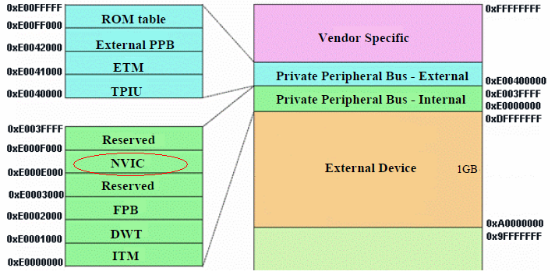
NVIC在内存地址的位置

Slide 55
8.1.4 S3C44B0X的向量中断模式
一旦ARM处理器收到中断控制器发来的IRQ中断请求，不论是否是向量中断模式，通常都会在0x18处执行一条转移指令。
S3C44B0X处理器有一个向量中断新特性，它只用于IRQ中断，以减少中断延迟时间。
在向量中断模式下，当ARM7TDMI在0x00000018地址取指令时，中断控制器会加载一条转移指令到数据总线上。这条转移指令将使程序计数器的取值为对应于各个中断源的唯一地址。

Slide 56
向量中断模式下IRQ处理流程举例
—第2个外部中断EINT2的IRQ处理
以EINT2中断为例，IRQ处理流程如下：
分支指令使跳转
EINT2中断信号
0X18
0X20
执行 ldr pc，＝handlerEINT2
转到 handlerEINT2 handler handleEINT2 处执行。
handlerEINT2此为宏指令，包括：保存工作状态，
运行handleEINT2，恢复工作状态
handleEINT2就是相应中断处理函数的首地址

Slide 57
在S3C44B0X上开发向量中断的要点
如果以中断源为外部中断2为例，则下面的宏指令中第1个字符串是宏指令的标号，第3个字符串是执行中断服务例程的标号，两者只相差一个英文字母”r”。
宏指令的第2个字符串是宏标记符。
handlerEINT2 handler handleEINT2

Slide 58
HANDLER宏定义
MACRO ; 宏定义开始
$HandlerLabel HANDLER $HandleLabel
$HandlerLabel
sub sp,sp,#4 ; 栈指针减4，为存下一个元素做好准备
stmfd sp!,{r0} ; 将R0压栈，R0将用作中间寄存器
ldr r0,=$HandleLabel
; R0寄存器中装载了标号HandleXXX
ldr r0,[r0] ; 加载标号HandleXXX 的地址到R0寄存器
str r0,[sp,#4] ; 把HandleXXX标号地址压栈
; HandleXXX标号地址就是ISR的首地址
ldmfd sp!,{r0,pc} ; 弹出栈区的两个元素到R0和PC
; 将中断服务子程序函数的首地址出栈，
;放入程序指针中，系统将跳转到对应中断处理函数
MEND ; 宏定义结束

Slide 59
HANDLER宏定义里的栈操作详解
内存储器
低地址
SP
暂存R0寄存器的内容
标号HandleXXX的地址，即XXXISR首地址
初始栈顶元素
初始SP
高地址

Slide 60
HANDLER宏定义详解
宏定义：
MACRO
$HandlerLabel HANDLER $HandleLabel 解释如下：
$HandlerLabel 是宏HANDLER的地址标号。
例句：ldr pc,=HandlerADC 即是跳转到
HandlerADC HANDLER HandleADC 去执行，
然后将HandlerADC HANDLER HandleADC 展开，
$HandleLabel 是该宏的参数，同样是一个地址标号，这个地址标号中的内容是中断服务程序的地址标号。
语句HANDLER $HandleLabel 的作用是跳转到$HandleLabel 中所存的中断服务程序的地址标号处执行。

Slide 61
S3C44B0X的向量中断模式举例
中断控制器为每一个中断源的中断向量地址生成一条转移机器指令。例如，如果EINT0是IRQ，则中断控制器产生一条转移指令，它从0x18转移到0x20。这样，中断控制器就产生一条0xEA000000的机器指令。用户程序代码必须为转移指令确定转移地址，让每一个向量地址上的转移指令转移到所对应的ISR（中断服务子程序）。与向量地址相对应的转移机器指令按照下面的方法计算：

Slide 62
S3C44B0X
向量中断模式ISR的起始地址计算
向量中断模式的转移机器指令=0xEA000000+((<目标地址>-<向量地址>-0x08)>>2)
例如：定时器0中断以向量中断模式处理，跳转到它的ISR的转移指令位于0x00000060。ISR的起始地址是0x10000，则存放在向量地址0x00000060的转移指令计算算式如下：
0xEA000000+((0x10000-0x60-0x8)>>2) = 0xEA000000+0x3FE6 = 0xEA003FE6
这就是说0xEA003FE6的32位机器指令将被写入0x00000060地址。这个机器指令通常由汇编器自动产生，无需程序员按照上面的方法计算。

Slide 63
为一级中断向量表预留空间代码
HandlerFIQ SPACE 4
HandlerIRQ SPACE 4
HandlerReset SPACE 4
HandlerUndef SPACE 4
HandlerSWI SPACE 4
HandlerPabort SPACE 4
HandlerDabort SPACE 4
HandlerReserved SPACE 4

Slide 64
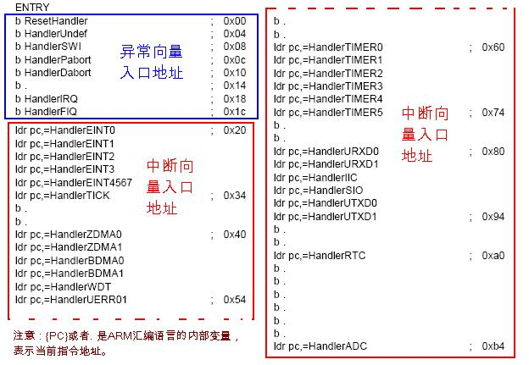
44BINIT.s给出的S3C44B0X
一级中断向量表地址分布

Slide 65
一级和二级中断向量表说明
S3C44B0中断系统中有两张中断转移表，经过二重转移才跳到中断处理程序。
第一张中断向量表由硬件决定，所在区域为ROM（flash），地址空间从 0x00开始，其中0x00-0x1C为异常向量入口地址，0x20-0xC0为中断向量入口地址。
第二张中断向量表在RAM中，可以方便地更改，其位置在程 序连接后才定。
通过ldr PC,=Handler****之类的伪指令语句连接两张中断向量表。
注意参考44BINIT.s给出的S3C44B0X一级中断向量表地址分布图、Handler宏指令代码段和HANDLER宏定义。

Slide 66
为二级中断向量表预留存储空间
;IntVectorTable
HandleADC SPACE 4
HandleRTC SPACE 4
HandleUTXD1 SPACE 4
HandleUTXD0 SPACE 4
HandleSIO SPACE 4
HandleIIC SPACE 4
HandleURXD1 SPACE 4
HandleURXD0 SPACE 4
HandleTIMER5 SPACE 4
HandleTIMER4 SPACE 4
…………………..

Slide 67
启动代码44Binit.s中具体的中断处理函数跳转的宏指令
HandlerFIQ HANDLER HandleFIQ
HandlerIRQ HANDLER HandleIRQ
HandlerUndef HANDLER HandleUndef
HandlerSWI HANDLER HandleSWI
HandlerDabort HANDLER HandleDabort
HandlerPabort HANDLER HandlePabort
HandlerReset HANDLER HandleReset
HandlerADC HANDLER HandleADC
HandlerRTC HANDLER HandleRTC
HandlerUTXD1 HANDLER HandleUTXD1
HandlerUTXD0 HANDLER HandleUTXD0
HandlerSIO HANDLER HandleSIO
HandlerIIC HANDLER HandleIIC
; 更多的宏指令
……………………..

Slide 68
S3C44B0X的向量中断初始化
S3C44B0X的向量中断初始化步骤如下：
  1，在操作系统初始化代码中为一级中断向量表和二级中断向量表预留存储空间。
  2，清除中断控制器INTCON的第2位（允许向量中断模式）
  3，初始化一级中断向量表和二级中断向量表。
  4，在RAM工作区，以一级中断向量表和二级中断向量表的Handler宏的参数（ISR标识符： Handlexxxx ）为标号地址，编写一级和二级中断服务子程序的实现代码。汇编器会自动地将用xxxxISR的首地址替换Handlexxxx形式参数。

Slide 69
ARM处理器向量中断下的可重入的
IRQ/FIQ异常中断处理程序
AREA INTERRUPT, CODE, READONLY
IMPORT C_irq_handler
IRQPro SUB LR, LR, #4
STMFD SP! {LR}
MRS R14, SPSR
STMFD SP!, {R12,R14}
; code
; 添加指令，清除中断标志位
; 添加指令，开中断
; 切换到系统模式，使能中断
MSR CPSR_C, #0x1F

Slide 70
ARM处理器向量中断下的可重入的
IRQ/FIQ异常中断处理程序（续）
; 保存用户模式的LR_usr以及被调用者不保存的寄存器
STMFD SP!, {R0-R3, LR}
BL C_irq_handler ;跳转到C语言的中断处理程序
LDMFD sp!, {R0-R3, LR}
; 切换到IRQ模式，禁止IRQ中断，FIQ中断仍然允许
MSR CPSR_c, #0x92
; 恢复工作寄存器和SPSR_irq
LDMFD SP!, {R12, R14}
MSR SPSR_cf, R14
; 从IRQ处理程序返回
LDRFD SP!, {PC}^
END

Slide 71
8.1.5 S3C44B0X非向量中断模式处理
下面给出了使用I_ISPR寄存器来查询IRQ中断源的代码段例子。这段代码具有非向量中断属性，也是CPU执行IRQ中断服务程序之后的最早执行的代码段。尽管最前面的五条指令属于CPU响应向量中断时转向ISR入口的指令，其中也包括了IRQ类型的中断响应。但是由于发出中断请求的IRQ中断源可能不止一个，也许有多个，需要通过程序进一步判断具体那一个中断源发出了请求中断并且被CPU响应。因此，我们说这是一个非向量中断模式的中断入口程序。

Slide 72
设置中断控制寄存器指针变量的语句
/* INTERRUPT 参看44B.H */
#define rINTCON (*(volatile unsigned *)0x1e00000)
#define rINTPND (*(volatile unsigned *)0x1e00004)
#define rINTMOD (*(volatile unsigned *)0x1e00008)
#define rINTMSK (*(volatile unsigned *)0x1e0000c)

Slide 73
设置INTCON寄存器V位的语句
// Initialze interrupts. 参看UHAL.C
void uHALr_InitInterrupts(void)
{
// Non-vectored,IRQ disable,FIQ disable
rINTCON=0x0; // 允许向量中断，允许IRQ和FIQ
// All=IRQ mode
rINTMOD=0x0;
// All interrupt is masked.
rINTMSK=BIT_GLOBAL;
}//uHALr_InitInterrupts

Slide 74
8.1.6 非向量中断开发要点
在引导程序中设置非向量中断
编写查询中断源的程序
建立中断向量表
按照非向量中断的编程特点，编写查找非向量中断例程的入口地址的程序。

Slide 75
ARM异常中断向量表的特点
与x86处理器不同，ARM处理器的异常中断向量表（也称为中断向量表）内部并非单纯地存放ISR入口逻辑地址，该表内部存放了8条汇编指令，完成跳转到对应的异常中断处理程序总入口地址。ARM处理器的异常中断向量表指令有两种类型，一种是数据读取型，例如：LDR PC, Reset_Addr；另一种是分支指令型，例如：BL Reset_Handler。

Slide 76
S3C44B0X处理器
中断向量表的存放形式和执行机制
ARM处理器要求异常中断向量表放在ROM的首地址为0x0的连续32个字节空间，有些ARM处理器还可以把异常中断向量表放在高位起始地址。
以下讲解S3C44B0X处理器中断向量表的存放形式和执行机制。其他的ARM处理器的中断向量表的存放形式和执行机制可以类推。

Slide 77
建立异常中断向量中断表（1）
—数据读取指令型异常中断向量表
在这种异常向量表中，每一个中断向量是一条单寄存器Load指令，它把存放ISR首地址的32位绝对地址变量值Load到PC寄存器。
  指令形式如：LDR PC, SWI_ADDR
参看下面的幻灯片

Slide 78
数据读取指令型异常中断向量表
（LDR型）
Vector_Init_Block
LDR PC, Reset_Addr
LDR PC, Undefined_addr
LDR PC, SWI_Addr
LDR PC, Prefetch_Addr
LDR PC, Abortt_Addr
NOP
LDR PC, IRQ_Addr
LDR PC, FIQ_Addr
Reset_Addr DCD Start_Boot
Undefined_addr DCD Undefined_Handler
SWI_Addr DCD SWI_Handler
Perfetch_Addr DCD Perfetch_Handler
Abort_Addr DCD Abort_Handler
DCD 0 ; 保留的句柄
IRQ_Addr DCD IRQ_Handler
FIQ_Addr DCD FIQ_Handler
（1）LDR型异常中断向量表

Slide 79
建立异常中断向量中断表（2）
—分支指令型异常中断向量表
在这种异常向量表中，每一个中断向量是一条分支指令，它转移到对应的ISR首地址标号。
  指令形式如：BL swi_handle
参看下面的幻灯片

Slide 80
分支指令型异常中断向量表
（BL型）
Vector_Entry
bl reset_handle ; 地址=0x00000000
bl undefined_instruction_handle ; 地址=0x00000004
bl software_interrupt_handle ; 地址=0x00000008
bl prefetch_abort_handle ; 地址=0x0000000C
bl data_abort_handle ; 地址=0x00000010
bl not_used_handle ; 地址=0x00000014
bl irq_handle ; 地址=0x00000018
bl fiq_handle ; 地址=0x0000001C
（2）BL型异常中断向量表

Slide 81
为BL型中断向量表分配ISR首地址指针的存储空间
MAP _ISR_STARTADDRESS
reset_vector field 4
undefined_instruction_vector field 4
software_interrupt_vector field 4
prefetch_abort_vector field 4
data_abort_vector field 4
not_used_vector field 4
irq_servicer_vector field 4
fiq_servicer_vector field 4
注意：Field指示符定义由MAP指示符给定的一块内存区里的字节空间，#是指示符field的同义词。

Slide 82
BL型异常中断向量表详解
与LDR型向量表基本类似，从ROM的0x0地址开始存放异常中断向量表，一共安排了8个装移到存放异常中断向量的指针的BL指令。
实际使用了7个BL指令，保留了1个未定义的BL指令。每个BL指令占4个字节，整个向量表共占32个字节。使用了分支指令来完成转向中断服务子程序（ISR）的跳转。

Slide 83
装入ISR首地址到ISR指针存储单元
以装入software_interrupt_vector为例
ldr r0, =software_interrupt_vector
;SWI的ISR指针地址存放起始单元送入r0寄存器
ldr r1,=swiisr
; SWI的ISR首地址（32位绝对地址，标号）存入r1
str r1, [r0]
;将SWI的ISR首址装入到该异常中断ISR指针单元。

Slide 84
8.1.6.1 异常中断发生时的操作
以BL型中断向量表为例说明中断请求发生之后的处理器操作。
一旦发生普通中断请求，ARM处理器首先自动保存当前状态。也就是把PC值存入R14，CPSR值存入SPSR。进入普通中断模式，接着执行0x00000018单元的指令，即bl irq_handle。跳到标号为irq_handle的2级中断向量表处起始地址执行。
标号irq_handle处的代码在后面给出。

Slide 85
异常中断发生时的操作（续）
处理器将通用寄存器和返回地址压入堆栈，接着跳转到普通中断请求的中断服务程序中。irq_servicer_vector为普通中断请求的中断向量。也就是二级普通中断向量表的首地址的指针变量。
中断向量irq_servicer_vector的地址为对应于RAM的地址空间，这样，二级中断服务子程序就可以存储在任意位置，只需将其地址写入中断向量中。为中断向量分配地址空间。

Slide 86
标号irq_handle处的代码
irq_handle ;
sub lr, lr, #4 ; lr寄存器中保存中断发生时PC值
; 由于3级流水线的原因，PC=当前指令+8，
; 而中断返回后需要执行中断发生时指令
; 的下一条指令，所以将lr寄存器-4，并将该值作为返址
stmfd sp! {r0-r3, lr}
ldr r0, =irq_servicer_vector
ldr pc, [r0]
; 处理器将通用寄存器和返回地址压入堆栈，接着跳转到普通中断请求的中断服务程序中。irq_servicer_vector为普通中断请求的中断向量表首地址。

Slide 87
建立IRQ二级中断向量表
各种ARM处理器的IRQ数量不等。一般多达二十个到几十个。
为此要为IRQ异常中断提供一个二级的中断向量表，才能够让各种IRQ请求得到CPU的快速响应。
建立IRQ二级中断向量表的方法与建立一级中断向量表的方法相一致。

Slide 88
为IRQ二级中断向量表分配空间
HandlerADC # 4 ;IRQ二级中断向量表
;第1条中断向量分配
HandlerRTC # 4
HandlerUTXD0 # 4
HandlerSIO # 4
HandlerIIC # 4
HandlerUERR01 # 4
HandlerWDT # 4
HandlerBDMA0 # 4
………

Slide 89
装入IRQ的ISR首地址到二级普通中断向量表中
实质： 把相对IRQ型中断请求的ISR首地址存入二级中断向量表
例如：把数模转换器的中断服务子程序入口地址（标号：adcisr）写入二级中断向量表的中断向量handlerADC里。
ldr r0, =handlerADC
; ADC的ISR指针地址存放起始单元送入r0寄存器
ldr r1,=adcisr
; ADC的ISR首地址（32位绝对地址，标号）存入r1
str r1, [r0]
;将ADC的ISR首址装入到IRQ对应的ISR指针单元。

Slide 90
8.1.6.2
S3C44B0X全部ISR入口程序范例
参看升级版表8-3，普通中断请求包括了ADC中断请求（控制位0），RTC报警中断（控制位1）等常规外设中断请求。这些中断的ISR可以通过1级IRQ中断服务子程序间接地进入。

Slide 91
S3C44B0X非向量中断模式的中断入口程序范例
标号ISRIRQ_ENTRY之后的代码段功能是在多个IRQ中断源中找到CPU正在响应中断请求的那一个，并进一步转入为其服务子程序。
（参看下面的源代码）

Slide 92
普通中断请求的入口查询代码
IRQISR_ENTRY
………
GEN ROUT ; ROUT指示符限定标号的作用范围
ldr r9, =I_ISPR
ldr r9, [r9]
mov r8, #0x0
12GEN
movs r9, r9, lsr #1
bcs %F13 ; 对此引用的标号进行检查
add r8, r8, #4
b %B12
13GEN
ldr r9, =HandlerADC
add r9, r9, r8
ldr r9, [r9]
str r9, [sp, #8]
ldmfd sp!, [r8-r9, pc]
OTHER ROUT

Slide 93
8.1.7 嵌入式中断应用程序举例
本范例是一个基于μCOS-II操作系统的硬件中断应用程序，其运行的硬件平台是博创公司的UP-NETARM300-S嵌入式系统教学平台。
本范例运用S3C44B0X处理器的脉宽调制（PWM）定时器3（参看第7.3.3节），每秒产生一次硬件中断请求，并调用中断服务子程序。

Slide 94
S3C44B0X硬件中断应用程序动作
硬件中断请求发生后系统主要执行3个动作：⑴将当前中断次数循环（最大值9999）显示在发光数码二极管LED上；⑵蜂鸣器发出一声蜂鸣；⑶在液晶屏上显示一次闹钟图片。

Slide 95
8.1.7.1 S3C44B0X硬件中断应用举例
主要的函数原型如下：
1. void Main_Task(void *Id);
2. void Init_Timer3(U8 prescaler1,U8 divider3,U16 countb3,U16 compb3);
3. void Start_Timer3(void);
4. void beepfortimer();
5. void LED_Display(unsigned int value);
6. void Timer3_ISR();

Slide 96
S3C44B0X硬件中断应用举例
应用程序说明：
函数1是主任务函数，在其中完成初始化定时器，启动定时器，和显示闹钟图片的功能。函数2用来初始化定时器3，其前两个输入参数U8 prescaler1和U8 divider3的含义是：用来指定芯片内部硬件定时器的频率，该频率等于MCLK/( prescaler1+1)/ divider3。函数3用来启动定时器。函数4用来让蜂鸣器鸣叫一下。函数5用来在LCD显示器上显示一个4位十进制数字，表示硬件定时计数值，输入参数value代表这个需要显示的数字。函数6是定时器3的中断服务子程序。

Slide 97
S3C44B0X硬件中断应用举例
处理流程：
1º主程序，在初始化定时器3后，就进入一个循环，不断测试全局变量show的值，从而确定是否需要显示闹钟图片。2º定时器3的中断服务程序，中断发生后，这段程序得到执行，它主要执行3个动作：⑴将当前中断次数显示在led上；⑵驱动蜂鸣器（Beep）发声；⑶对全局变量show置值，从而来通知主程序显示闹钟图片。

Slide 98
S3C44B0X硬件中断应用举例
硬件中断应用程序的代码详细注释 ：
（参看源代码）

Slide 99
8.1.8 S3C4510B中断控制器
S3C4510B处理器（ARM7TDMI核）的中断控制器与S3C44B0X的中断控制器不同，可处理的中断源少，最多为21个。中断请求可以来自内部功能模块和外部引脚信号，并且每个中断源都可以被任意定义为IRQ或FIQ方式。

Slide 100
8.1.9 S3C2410X中断控制器
S3C2410X处理器（ARM920T核）的中断控制器总共有56个中断源，这些中断请求可由S3C2410X内部功能模块（例如DMA控制器、UART、IIC等）或者外部引脚信号产生。每个中断源都可以被任意定义为IRQ或FIQ方式。

Slide 101
S3C2410X中断控制器的内部控制寄存器
与S3C44B0X相类似，S3C2410X的中断控制寄存器共有8个控制寄存器组成。
它们是：中断源悬挂寄存器SRCPND（Source Pending Register）、中断模式寄存器INTMOD（Interrupt Mode Register）、中断优先级寄存器PRIORITY（Interrupt Priority Register）、中断屏蔽寄存器INTMSK（Interrupt Mask Register）、中断悬挂寄存器INTPND（Interrupt Pending Register）、中断偏移寄存器INTOFFSET（Interrupt Offset Register）、次级中断源悬挂寄存器SUBSRCPND（Sub Source Pending Register）、次级中断屏蔽寄存器INTSUBMSK（Interrupt Sub Mask Register）。

Slide 102
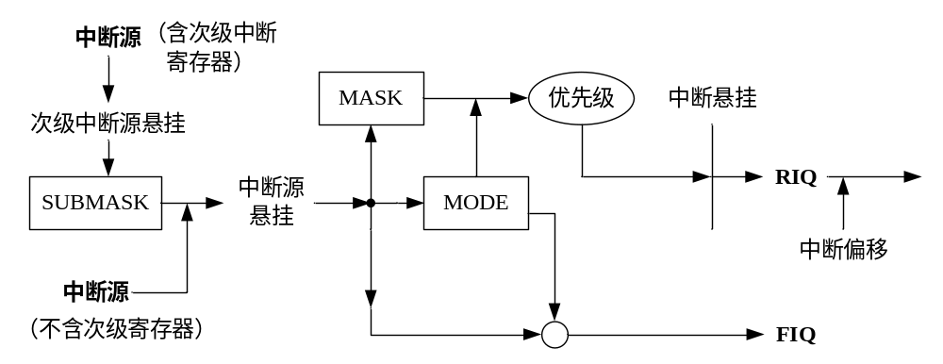
S3C2410X中断控制器处理流程
S3C2410X的中断控制器处理流程 :

Slide 103
本讲主要参考文献
ARM公司英文资料：
  ADS_AssemblerGuide_B.pdf
  DDI0100E_ARM_ARM.pdf
中文图书
  ARM体系结构与编程，清华大学出版社
  嵌入式系统的设计与开发，清华大学出版社
  嵌入式硬件系统设计与开发实例详解，电子工业出版社
  嵌入式系统设计与开发实例详解—基于ARM的应用，北航出版社
  嵌入式系统及其开发应用，电子工业出版社
  嵌入式系统基础教程，机械工业出版社
  嵌入式系统开发与应用，北航出版社

Slide 104
第11讲结束
谢谢！
Notes:
0.91版 2005-03-03

